Slide 1
Муниципальное бюджетное дошкольное образовательное учреждение детский сад «Ягодка» п. Сосенки
Педагогический проект по экологическому воспитанию детей среднего
дошкольного возраста
«Путешествие по экологической тропе . Осень»
2020г.
Автор проекта:
Воспитатель высшей категории
Солдатченко Лариса Владимировна

Slide 2
Паспорт проекта
Полное название проекта: "«Путешествие по экологической тропе . Осень»
Адресация проекта: дети средней группы.
Автор проекта: воспитатель высшей категории Солдатченко Л.В.
Вид проекта: групповой, краткосрочный, познавательно-исследовательно-творческий.
Продолжительность: долгосрочный.
Сроки реализации проекта: с 1 сентября 2020 по 30 ноября 2020гг.
Проект реализуется во вторник во второй половине дня, а также в течение всего дня.
Участники проекта: дети средней группы, воспитатели, родители.
Место проведения: МБДОУ ДС «ЯГОДКА» п. Сосенки, средняя группа «Малинка».

Slide 3
Актуальность темы проекта.
Тема данного проекта была выбрана не случайно. Хочется расширить кругозор детей об осени, ее основных признаках, названиях месяцев. С приходом осени все вокруг поменялось: и погода, и цвет листьев на деревьях, одежда людей из-за холода. В беседах с детьми, некоторые из них затруднялись называть названия месяцев и некоторые признаки осени. Так же мало использовали глаголы, определения, связанные с золотой осенью. В связи с этим была определена такая тема . Дети в недостаточной степени имеют представление об осенних явлениях в живой и неживой природе. Не всегда точно могут определить значение слов « золотая осень», «унылая пора», подбирать к существительным прилагательные и глаголы. В ходе проекта решается задача повышения речевой активности детей, совершенствование связной речи, развитие словаря.

Slide 4
Цели проекта:
Дать детям элементарные представления об изменениях в природе осенью, о подготовке растений и животных к этому времени года. Развивать у детей интерес к наблюдениям за явлениями природы. Прививать умение сравнивать, устанавливать простейшие причинно-следственные связи. Воспитывать у детей бережное отношение к природе.

Slide 5
Задачи проекта:
- Добиться пополнения и обогащения знаний детей по лексическим темам: «Осень», «Овощи», «Фрукты».
- Способствовать формирования у детей умение вести наблюдения в живой и неживой природе.
- Изучение детьми объектов живой и неживой природы во взаимосвязи со средой обитания и формирование в детях осознанно правильного взаимодействия с окружающим их большим миром природы.
- Показать конкретные способы экспериментирования и исследования объектов природы.
- Способствовать развитию умения делать выводы, устанавливая причинно-следственные связи между объектами природы.
- Способствовать развитию диалогической форме речи, вовлекать детей в разговор во время рассматривания картин; формировать умение вести диалог с педагогом: слушать и понимать заданный вопрос, понятно отвечать на него.
- Способствовать формированию умения передавать в рисунке красоту окружающей природы; обращать внимание на подбор цвета, соответствующего изображаемому предмету; развивать умение ритмично наносить пятна, мазки; развивать эстетическое восприятие.
- Способствовать формированию начальных форм экологической культуры у детей дошкольного возраста; развивать познавательную активность; воспитывать любовь к природе.

Slide 6
Предполагаемый результат:
- расширить и закрепить знания и представления детей об осени, её признаках и дарах;
- расширение и активизация речевого запаса детей на основе углубления и обобщения представлений об окружающем, а также в процессе знакомства с рассказами, стихами, пословицами, загадками осенней тематики;
- применение сформированных навыков связной речи в различных ситуациях общения;
- отражение знаний, накопленных в процессе реализации проекта, в различных видах деятельности (изобразительной, театрализованной, умственной, игровой);
- дети смогут устанавливать причинно-следственные связи между погодными изменениями в природе, вести наблюдения за объектами неживой природы.

Slide 7
Этапы реализации проекта:
1. Подготовительный этап
2. Основной этап
3. Заключительный этап

Slide 8
Подготовительный этап:
- Составление плана совместной работы с детьми, педагогами и родителями;
- Подбор материала и оборудования для занятий, бесед, игр с детьми;
- Подборка фотографий, литературы;
- Сбор листьев для работ, семян растений и косточек плодов;
- Разучивание стихотворений об осени, овощах, фруктах;
- Рисование на тему «Золотые краски осени»
-- Консультация для родителей «Все делаем ВМЕСТЕ».

Slide 9
Основной этап:
Мероприятия по работе с детьми:
- Чтение художественной литературы
- Просмотр мультфильмов
- Беседы
- разработка конспектов ООД
- Рассматривание альбомов, лепбуков и картин
- Наблюдение
- Экспериментирование
- Сбор природного материала
- Рисование, Аппликация, Лепка, Конструирование
- Дидактические игры
- Пальчиковые игры
- Прослушивание музыкальных произведений в аудиозаписи: П. И. Чайковский «Времена года», «Осень» Е. Васильева-Буглая сл. Плещеева «Осенняя песня», К. Румянова «Листопад».
- Рассматривание картины И. Левитана «Золотая осень».
- Работа по созданию гербария.

Slide 10
Мероприятия по работе с родителями:
- участие в выставке работ на тему «Осень», подборка иллюстраций, литературы;
- разучивание стихотворений об осени;
- подготовка для родителей информационных листов по лексическим темам «Деревья», «Ягоды, грибы», «Осень»;
- организация выставок детских работ: рисунков, аппликаций, поделок из пластилина, природного материала;
- Консультация для родителей «Как сделать осеннюю прогулку интересной»;
- Привлечение родителей к изготовление поделок из овощей и природного материала «Осеннии фантазии»

Slide 11
Заключительный этап:
Продукт проектной деятельности:
- оформление выставки детских творческих работ
- осенний праздник «День рождения осени»
- Прослушивание музыкальных произведений в аудиозаписи: П. И. Чайковский «Времена года» «Осень», Е. Васильева-Буглая сл. Плещеева «Осенняя песня», К. Румянова «Листопад».
Рассматривание картины И. Левитана «Золотая осень».

Slide 12
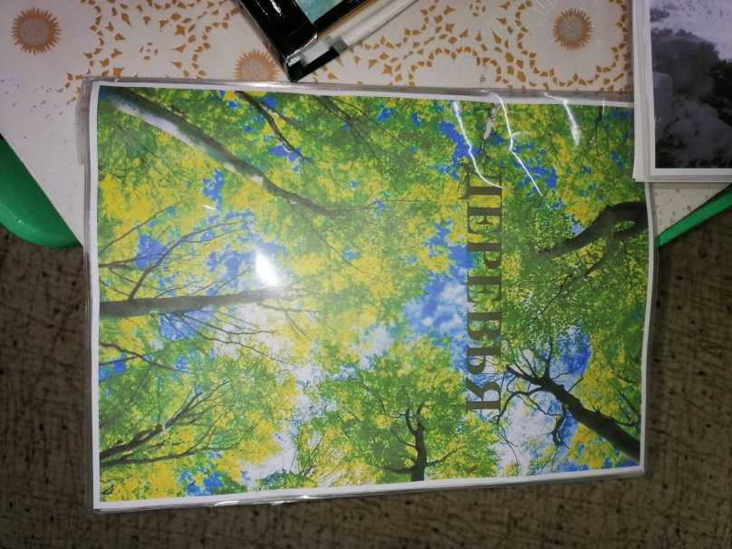
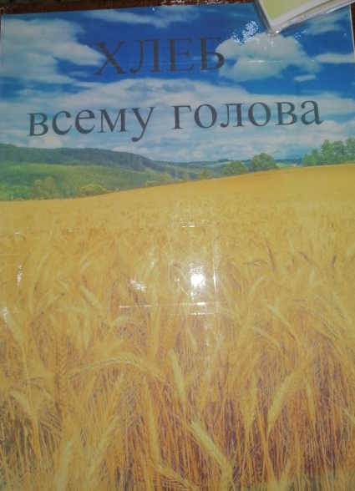
Фото отчет по проекту:
Лепбук «Осень», «Деревья», «Хлеб всему голова», «Птицы», «Овощи, фрукты»

Slide 13
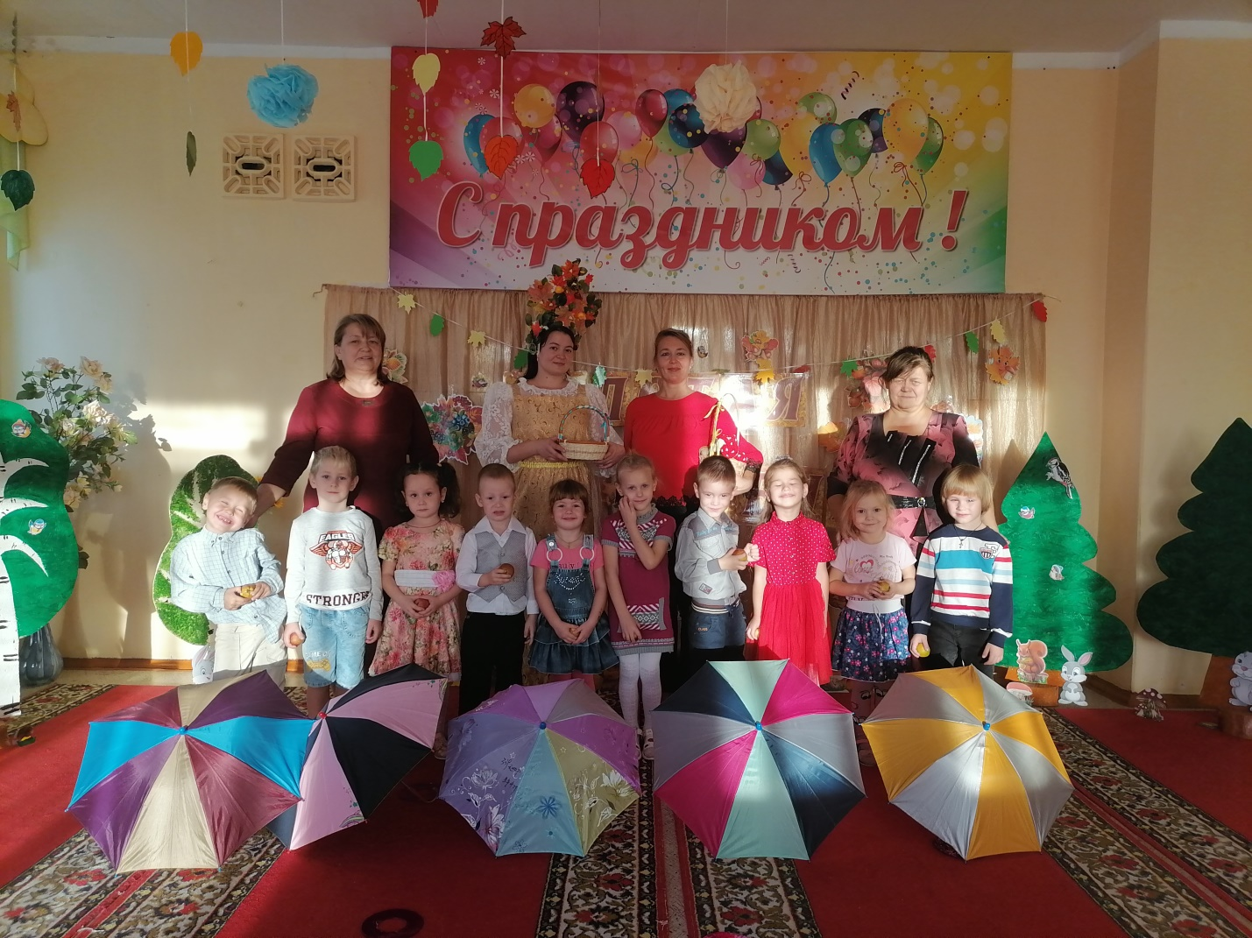
Осенний праздник «День рождения осени».

Slide 14
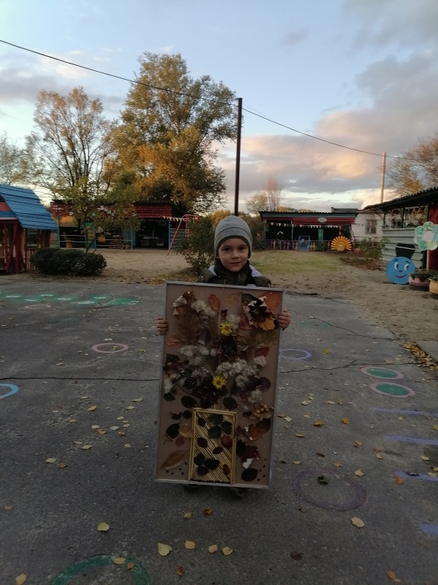
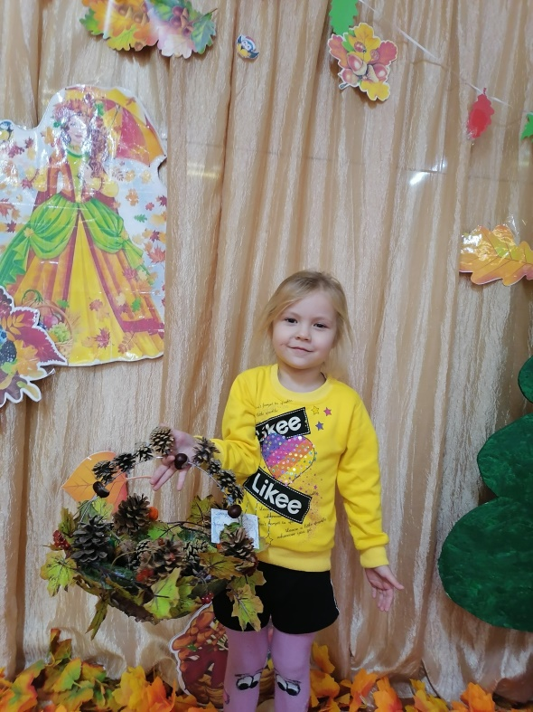
Выставка «Что нам осень подарила!»

Slide 15
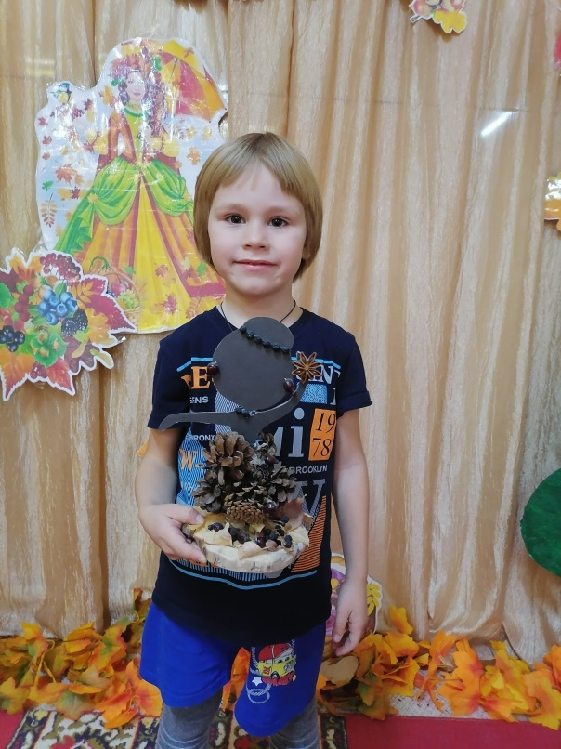
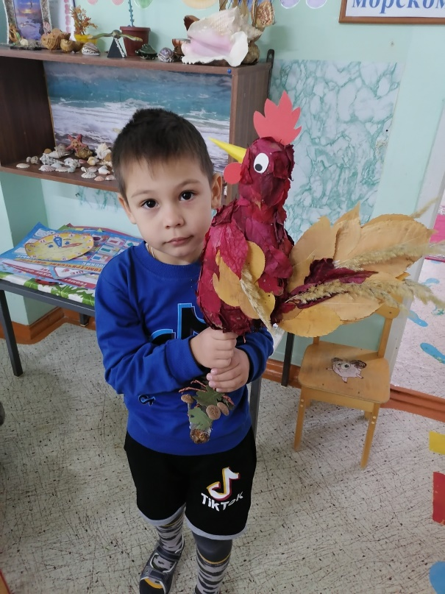

Slide 16
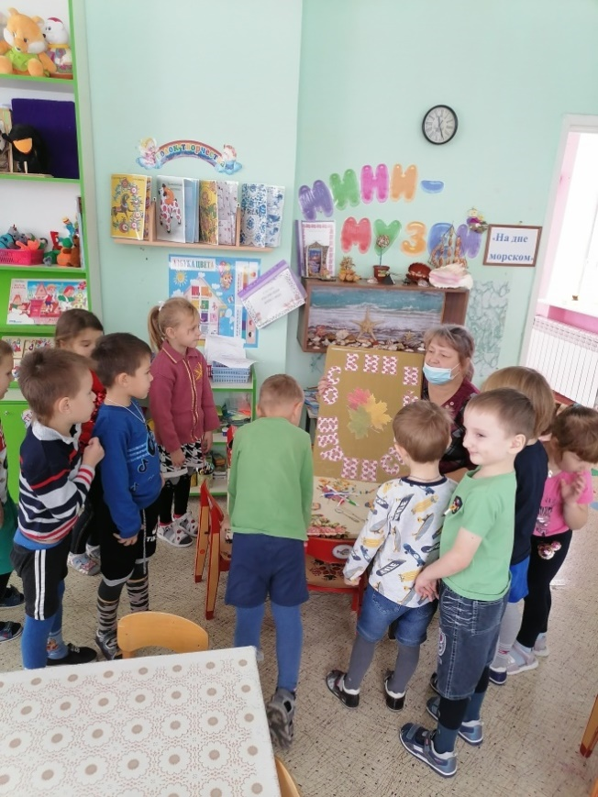
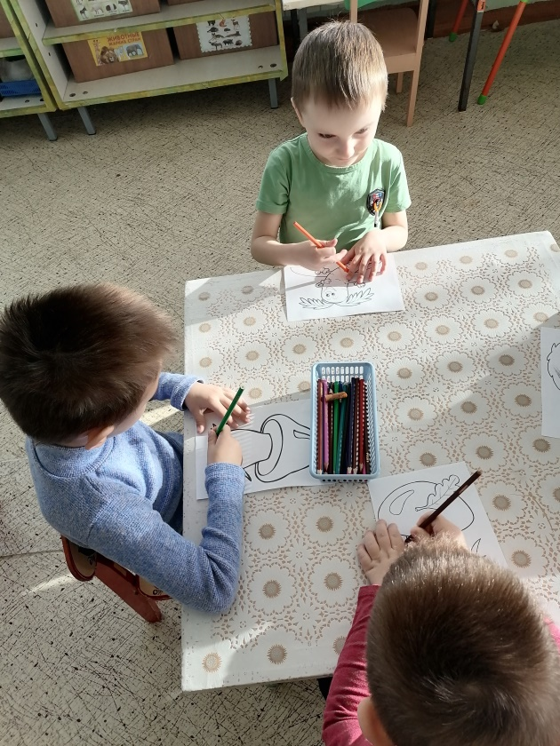
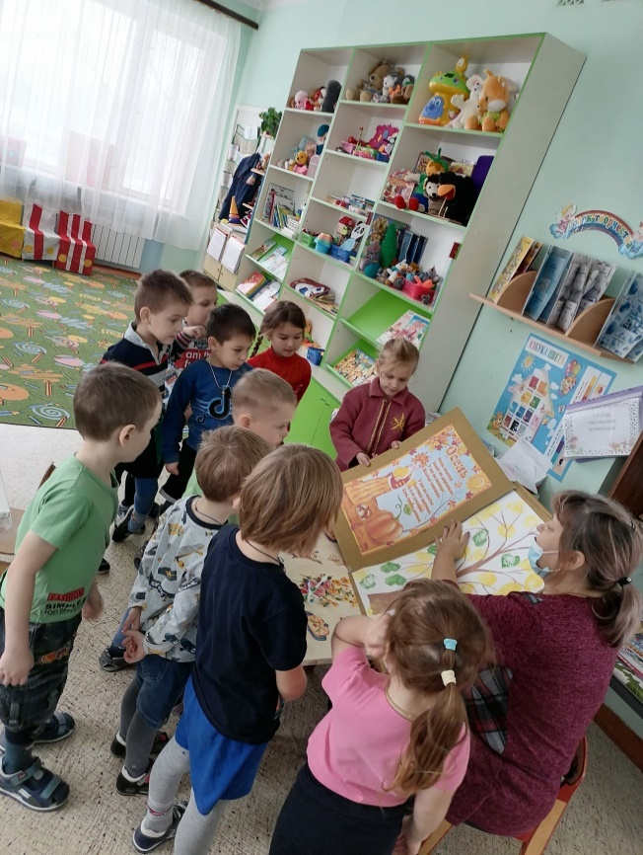
Альбом «Осень разная бывает»

Slide 17
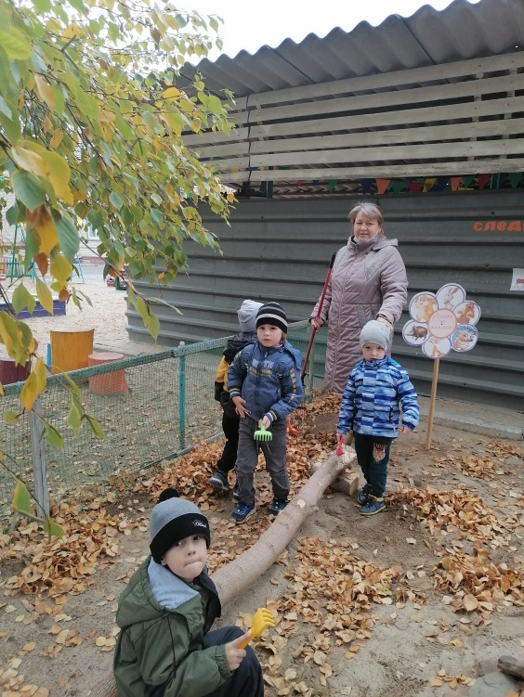
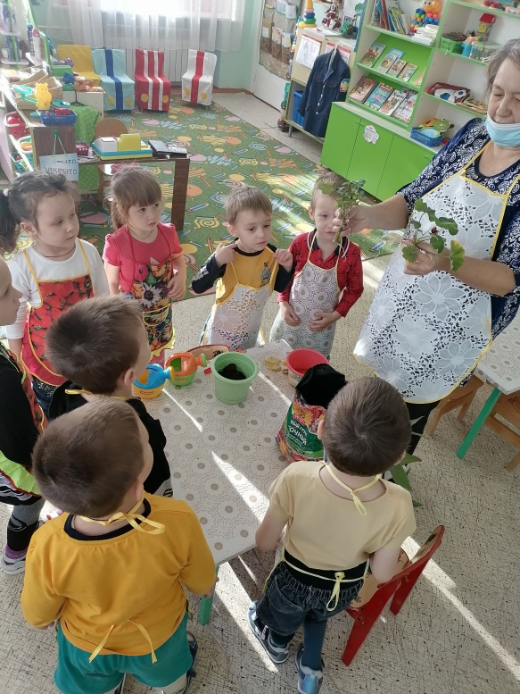
Трудовая деятельность

Slide 18
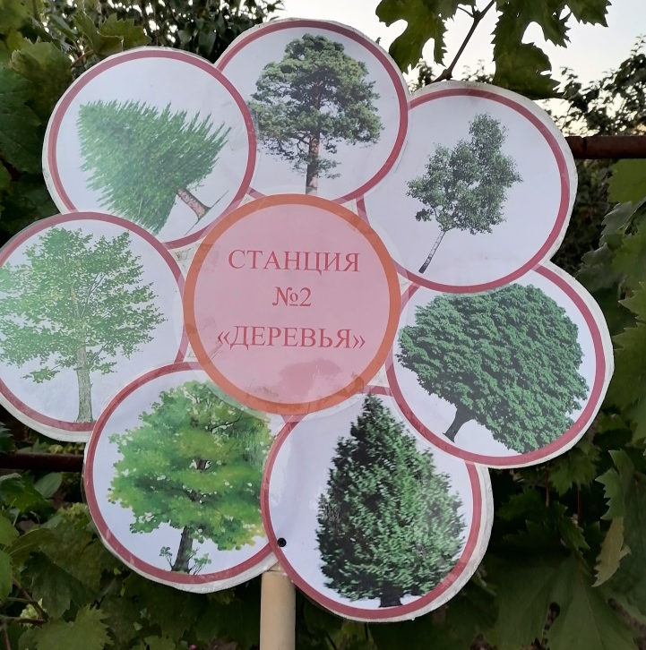
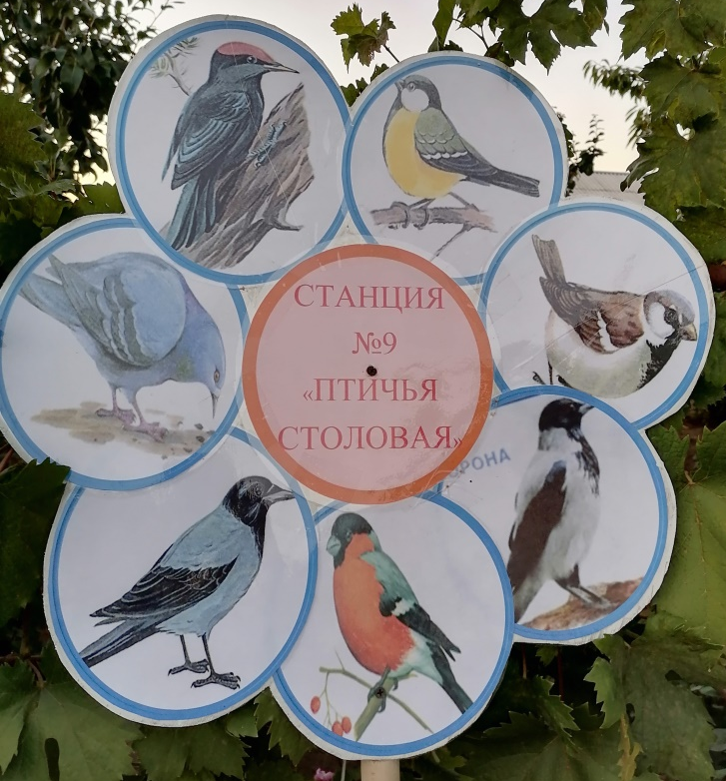
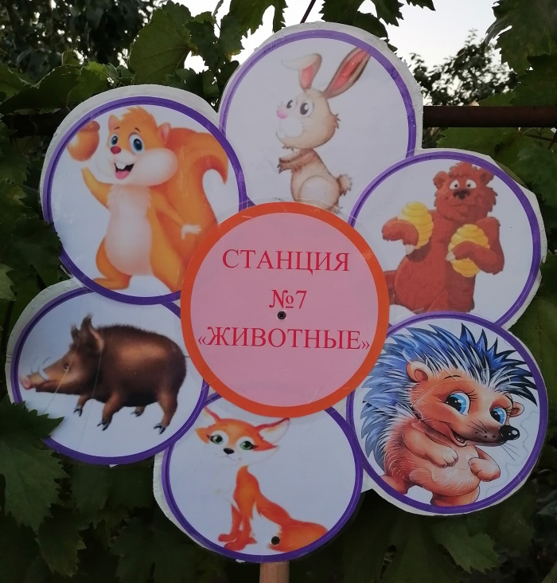
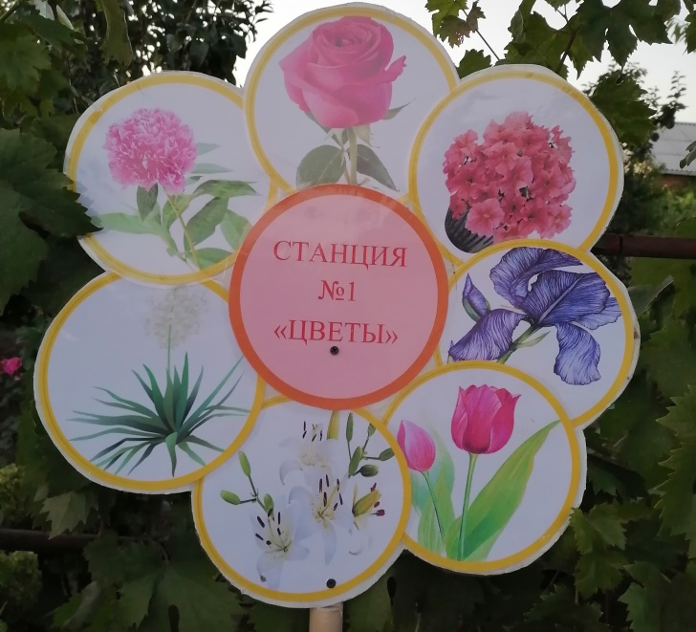
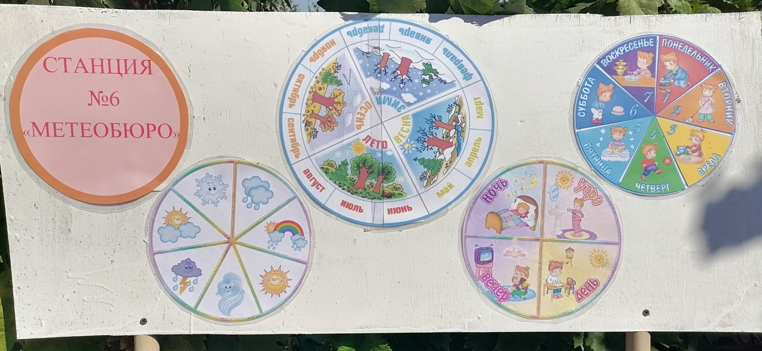
Экологическая тропа в ДОУ

